Slide 1

课时22
课时1
Redis 协议解析及处理
RedisDb
redisOdject
dict
sds
ziplist
quicklist
zskiplist
互联网人实战大学

Slide 2
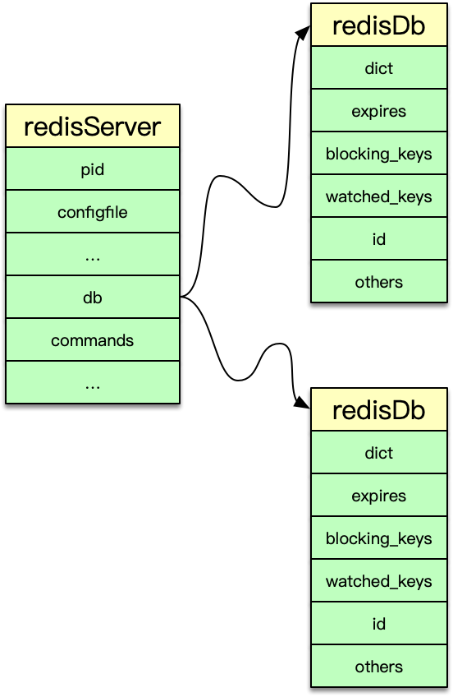
Redis内部数据结构
RedisDB
redisServer 数据都存储在redisDB
redisServer 包含多个redisDb，默认有16个
默认使用0号db，通过Select $db 切换db

Slide 3
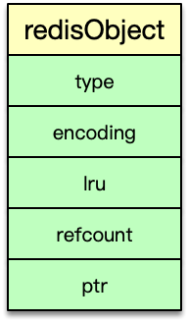
Redis内部数据结构
RedisDB
redisDb
每个db，包含2个核心存储dict字典
主dict：存储当前db的所有key/value
过期dict：存储带过期时间的key
每个db，包含3个非核心dict
阻塞dict：存储阻塞等待的key及clients
解除阻塞dict：存储解除阻塞的key及clients
watched dict：被watch命令监控的key及clients
RedisDb 中所有数据类型都存放在redisObject

Slide 4
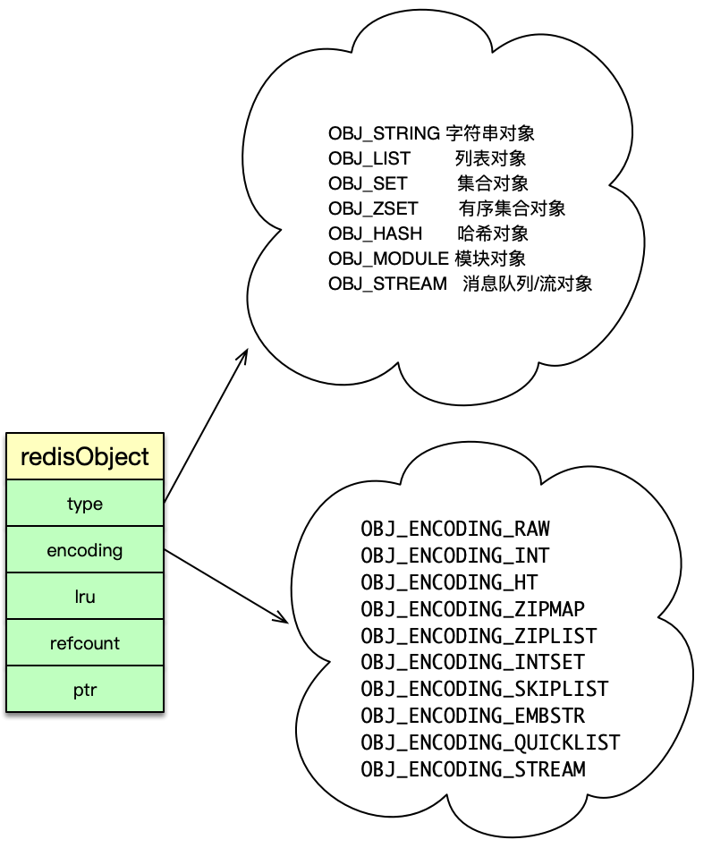
Redis内部数据结构
RedisObject
redisObject 结构
Type 数据类型，目前支持7种
Encoding 数据编码/内部结构类型，目前支持10种
Lru 淘汰数据用的LRU时间、LFU频率及时间数据
Refcount 对象的引用计数
Ptr 指向真正的内部存储结构

Slide 5
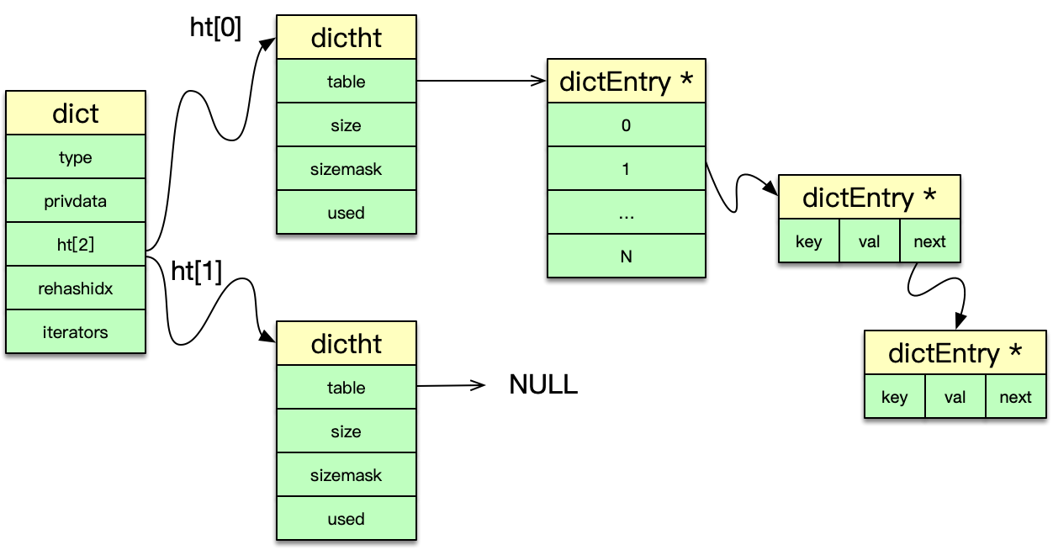
Redis内部数据结构
Dict 实现
Dict 类似memcached的hashtable
用于key的快速插入、更新及定位
dictht中每个桶采用单向链表解决hash冲突
每个dict有2个dictht
ht[0] 日常访问，ht[1] 用于rehash

Slide 6
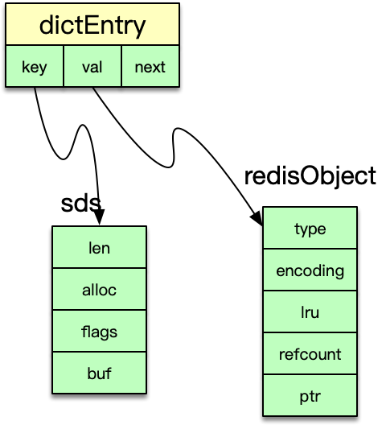
Redis内部数据结构
Dict 数据存储
dictEntry
key为sds 字串
Value存为redisObject结构
redisDb 中的全局dict用于存储数据及辅助信息
Dict 还可以存放数据类型
set 集合
Hash 哈希，元素数或value超过阀值
hash_max_ziplist_entries 默认512
hash_max_ziplist_value 默认64

Slide 7
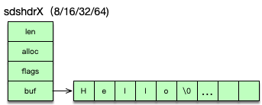
Redis内部数据结构
简单动态字符串sds
本质是char*，内部通过sdshdr管理
存储buf 带有扩展区，修改高效
存储buf 可动态扩展或收缩
二进制安全，可存任何二进制数据
Sdshdr常规结构：len，alloc，flags，buf

Slide 8
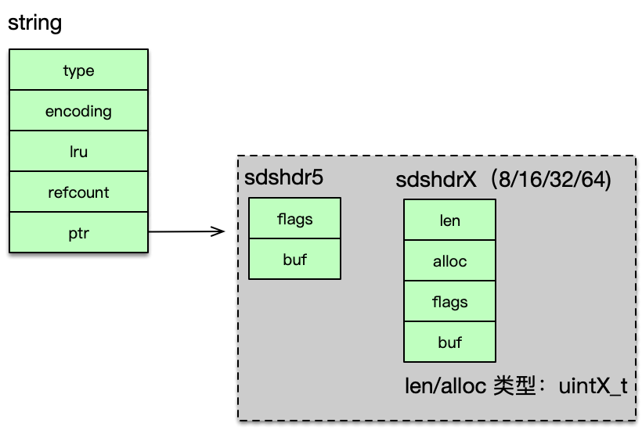
Redis内部数据结构
简单动态字符串sds
获取长度O(1)，传统字符串O(n)
内存效率考虑，sdsdr结构分为5种子类型
sdshdr5，
sdshdr8，sdshdr16
sdshdr32，sdshdr64
存放数据类型
string字符串、hyperloglog，bitmap

Slide 9
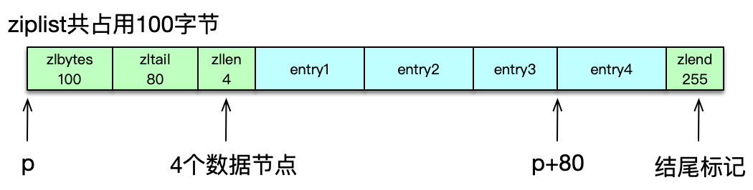
Redis内部数据结构
压缩列表ziplist
连续内存块组成的顺序型内存结构
Ziplist结构
Zlbytes 压缩列表占用的总内存字节数
Zltail 尾节点到起始位置的字节数
Zllen 总共包含的节点/内存块数
Entry1...保存的数据节点，长度不定
Zlend 魔数255，标记压缩列表结束

Slide 10
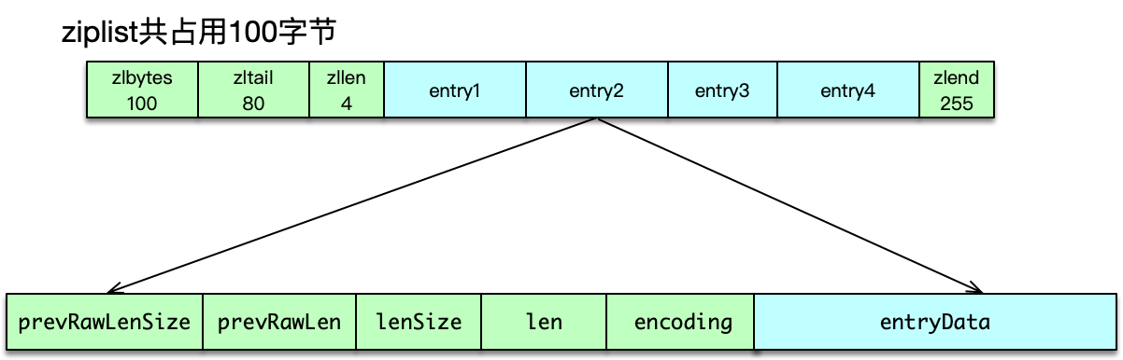
Redis内部数据结构
压缩列表ziplist
数据节点entry结构
prevRawLen 前置节点的长度
preRawLenSize 编码preRawLen需要的字节数
len 当前节点的长度
lensize 编码len所需要的字节数
encoding 当前节点所用的编码类型
entryData 当前节点数据

Slide 11
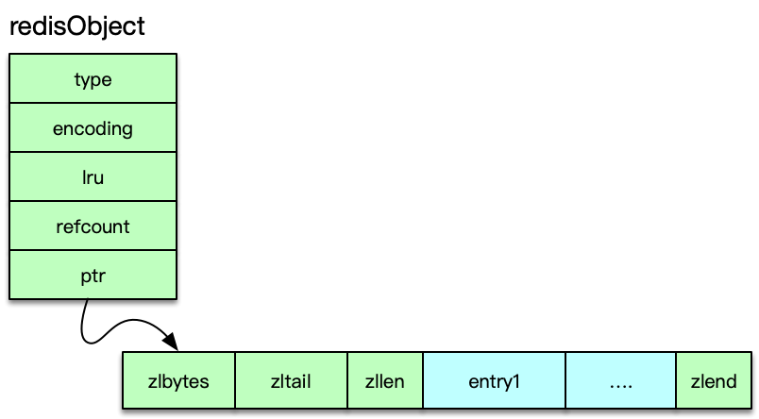
Redis内部数据结构
压缩列表ziplist
存放数据类型
Hash 哈希
Zset 有序集合 有限制
Hash 使用 ziplist 限制
hash_max_ziplist_entries 默认 512
hash_max_ziplist_value 默认64
Zset 使用 ziplist 限制
zset_max_ziplist_entries 默认128
zset_max_ziplist_value 默认64

Slide 12
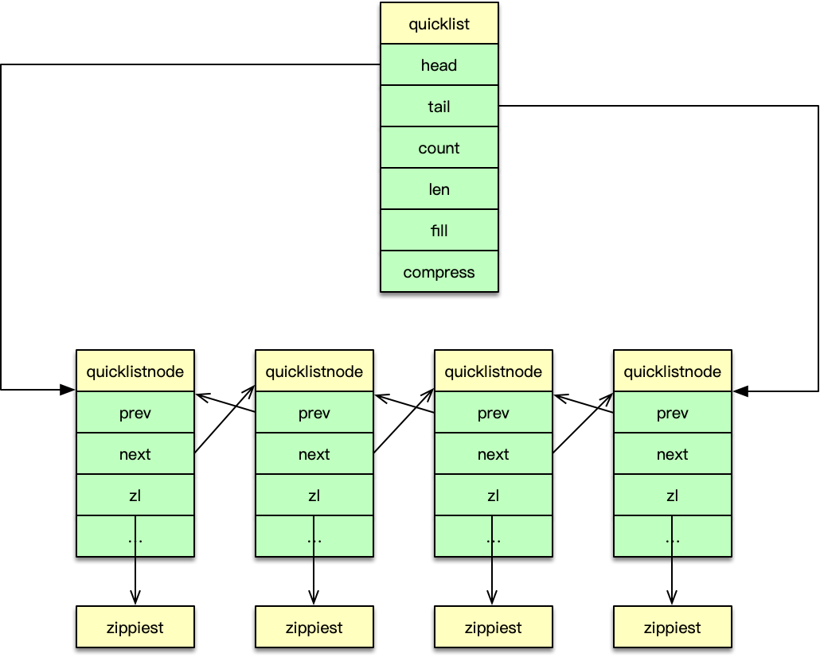
Redis内部数据结构
快速列表quicklist
Linkedlist 每个节点前后指针占16字节，且独立分配内存，加剧碎片化
Ziplist 不适合元素太多太大的存储
快速列表是基于ziplist的双向链表，将数据分段存到ziplist，然后用双向指针连接
Quicklist 结构主要字段
Head/tail：头尾的ziplist节点
Count：元素总个数
Len：ziplist节点的个数
Compress：LZF算法压缩深度

Slide 13
Redis内部数据结构
快速列表quicklist
quicklistNode 结构主要字段：
Prev/next 双向指针
Zl ziplist 节点，ziplist存放多个元素
头尾读写数据很快，O(1)
支持中间任意位置读写，但时间复杂度 O(n)

Slide 14
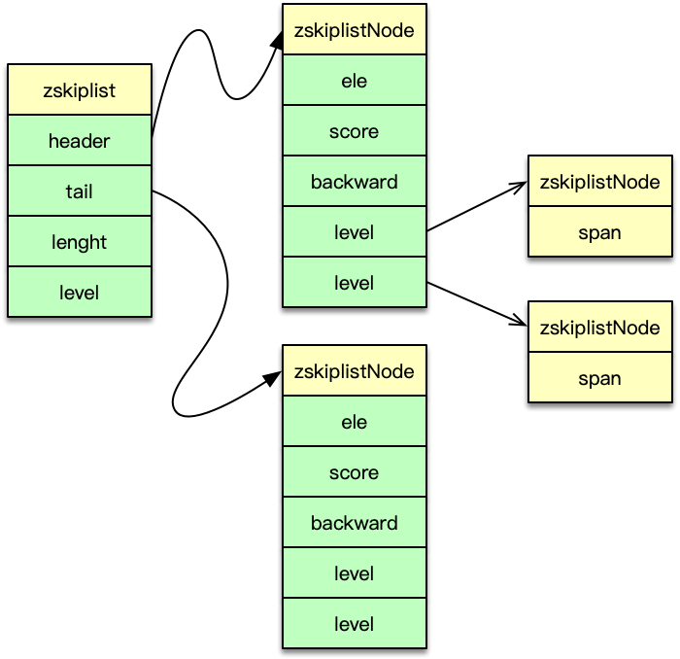
Redis内部数据结构
跳跃表zskiplist
有序数据结构，是zset的一种内部数据结构
Zskiplist 由 zskiplist 和 zskiplistNode 构成
Zskiplist 结构
Header 指向跳跃表的表头节点
Tail 指向跳跃表的表尾节点
Length 跳跃表不包含表头的长度
Level 非表头节点的最大层数

Slide 15
Redis内部数据结构
跳跃表zskiplist
每个zskiplistNode会指向N个其他节点
zskiplistNode 结构
ele 节点对应的sds值，即zset里的field
Score 节点的分数，节点按分数自小到大排列
Backward 指向当前节点的前一个节点
Level 节点中各个层，每个节点有多个level
Level由forward 和 span组成
Forward 指向前进方向的节点
Span 跨度，forward指向的节点到当前节点的距离

Slide 16
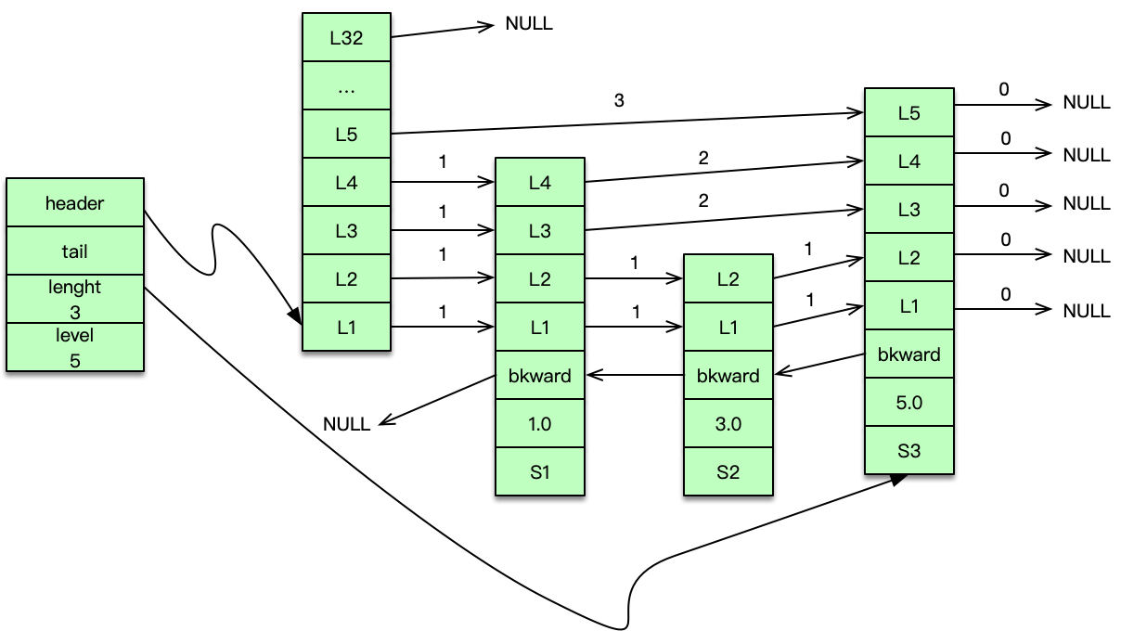
Redis内部数据结构
跳跃表zskiplist
如图示例跳跃表
共有3个节点，S1、S2、S3
S3有5个level
在查到元素时，累加路径上跨度即得到元素位置
跳跃表中，元素必须唯一，但score可以相同，score相同元素按字典序排序
存放数据类型
超过阀值的zset （元素数>128 或 value长度 > 64）
超过阀值的geo （元素数>128 或 value长度 > 64 ）

Slide 17
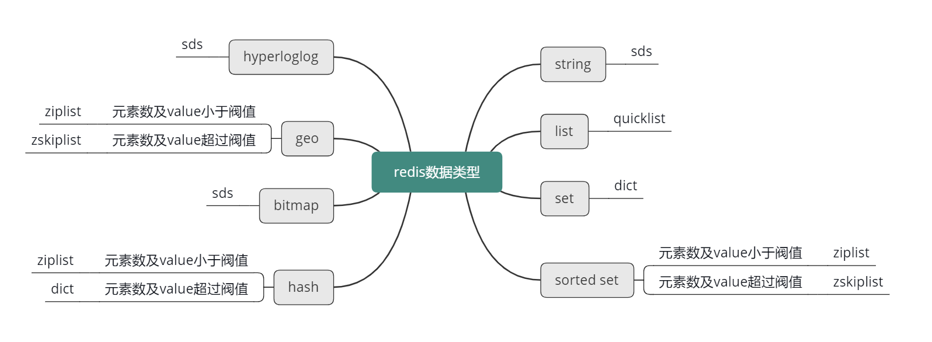
Redis内部数据结构

Slide 18
、
Next：课时23《Redis 淘汰策略》
互联网人实战大学

